Slide 1


Slide 2

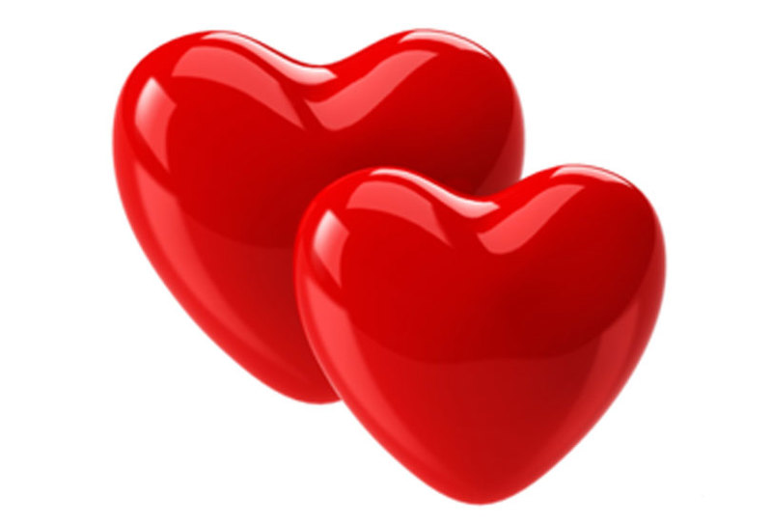
Zasady:
Jeśli chcesz się przenieś do następnego slajdu naciśnij serduszko po prawej stronie,
Jeśli natomiast chcesz wrócić do poprzedniego slajdu naciśnij serduszko po lewej stronie

Slide 3
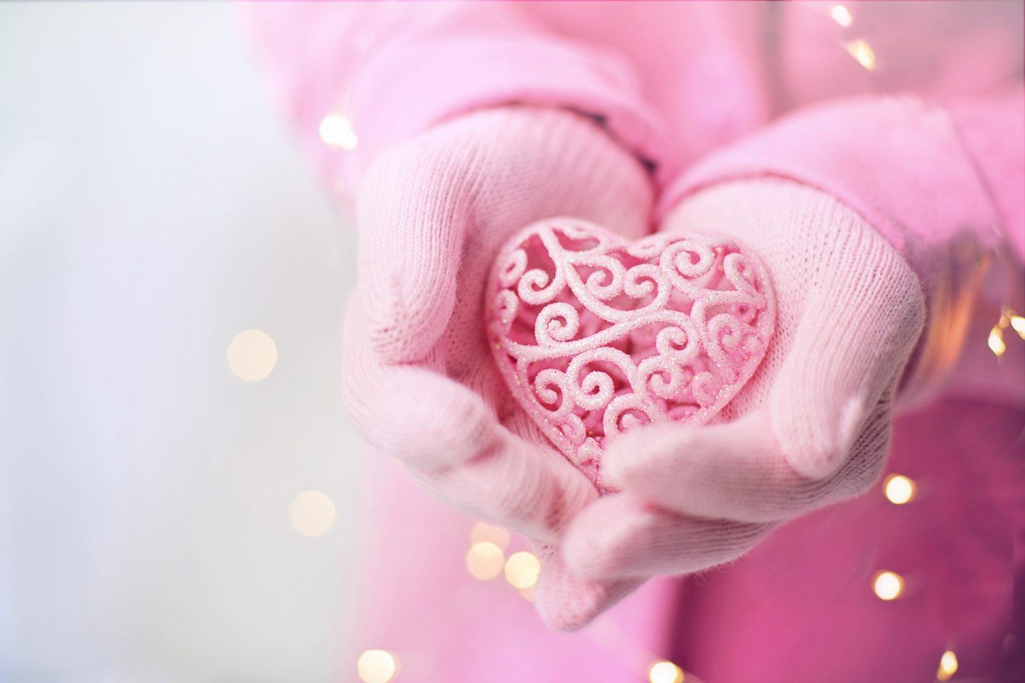
Co to są walentynki?
Walentynki (ang. Valentine’s Day) – coroczne święto zakochanych przypadające 14 lutego. Nazwa pochodzi od św. Walentego, którego wspomnienie liturgiczne w Kościele katolickim obchodzone jest również tego dnia.

Slide 4
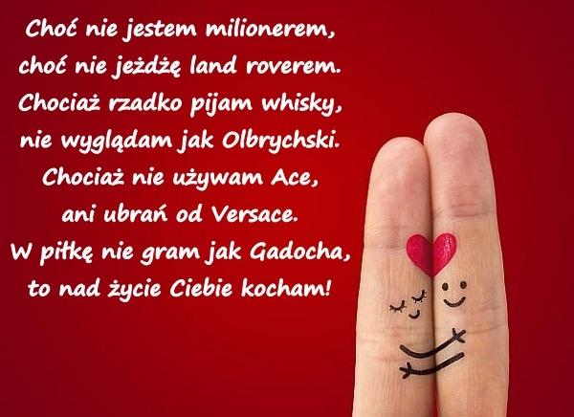
Jak świętujemy?
Zwyczajem w tym dniu jest wysyłanie listów zawierających wyznania miłosne (często pisane wierszem).

Slide 5
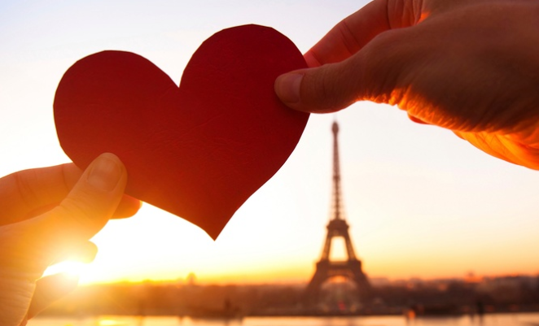
Historia Walentynek
Walentynki są obchodzone w południowej i zachodniej Europie od średniowiecza. Europa północna i wschodnia dołączyła do walentynkowego grona znacznie później. Pomimo katolickiego patrona tego święta, czasem wiązane jest ono ze zbieżnym terminowo zwyczajem pochodzącym z Cesarstwa Rzymskiego, polegającym głównie na poszukiwaniu wybranki serca, np. przez losowanie jej imienia ze specjalnej urny.

Slide 6
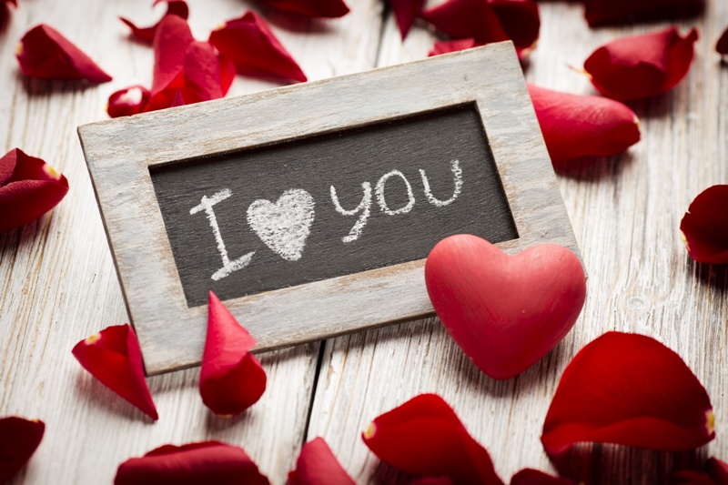
Walentynki w Polsce
Do Polski obchody walentynkowe trafiły wraz z kultem świętego Walentego z Bawarii i Tyrolu. Popularność uzyskały jednak dopiero w latach 90, XX wieku.

Slide 7
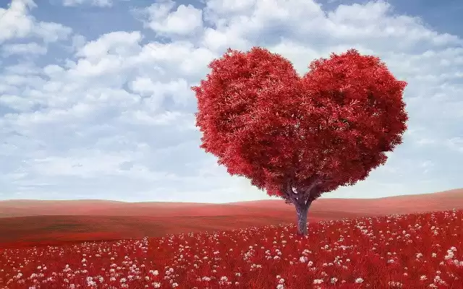
Krytyka walentynek
Część polskiego społeczeństwa krytykuje walentynki jako przejaw amerykanizacji, obcy polskiej kulturze i wypierający rodzime tradycje. Walentynki są też krytykowane za ich komercyjne i konsumpcjonistyczne nastawienie. Są one wykorzystywane przez biznes i media do przełamania stagnacji handlowej pomiędzy Bożym Narodzeniem a Wielkanocą.

Slide 8
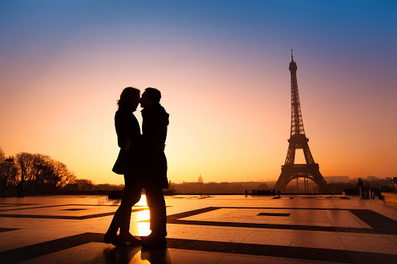
Walentynki w innych krajach
1. W Słowenii Walentynki są dniem wiosny, dobrego zdrowia, patrona pszczelarzy i pielgrzymów.
2. W Finlandii i Estonii dzień ten oznacza – „dzień przyjaźni”. Wyróżnić się nie tylko swoich bliskich, ale również znajomych.
3. W Iranie w Walentynki miłość swą kieruje się do matek i żon.
4. Na Filipinach 14 lutego znacznie rosną ceny kwiatów szczególnie czerwonych.
5. Hiszpania zamieniła dzień ten na uroczystość róży.

Slide 9
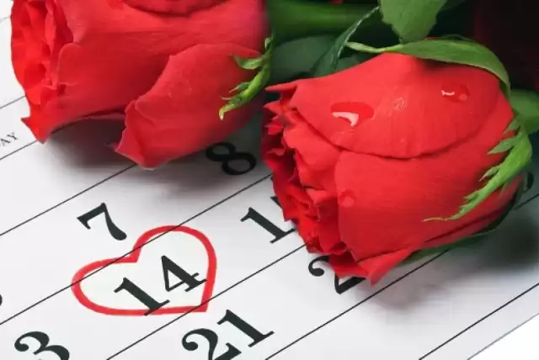
Czemu Św. Walenty jest patronem zakochanych?
Chrześcijanie uznają co najmniej dwóch świętych o imieniu Walenty. Historia jednego ze świętych zaczęła się, gdy cesarz Rzymu Klaudiusz II wydał zakaz udzielania ślubów młodym mężczyznom. Uważał on, że samotni mężczyźni są lepszymi żołnierzami. Św. Walenty stracił życie, gdyż przeciwstawił się jego woli i udzielał ślubów. Druga historia mówi o Walentym, który został stracony za pomoc prześladowanym. Z więzienia wysłał swojej miłości list z podpisem „From Your Valentine”.

Slide 10

A co z osobami nie będącymi w związku?
Osoby nie będące w związku odbierają ten dzień jako piętnujący ich życie singla. Niektórzy świętują w tym dniu antywalentynki wraz z innymi samotnym, np. imprezują.

Slide 11
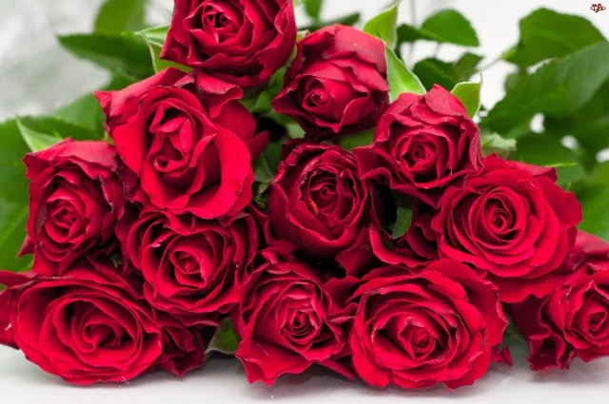
Czemu akurat czerwone róże daje się ukochanej?
Czerwona róża była ulubionym kwiatem Wenus – bogini miłości. Drugim powodem jest to, że czerwony kolor oznacza silne romantyczne uczucia.

Slide 12
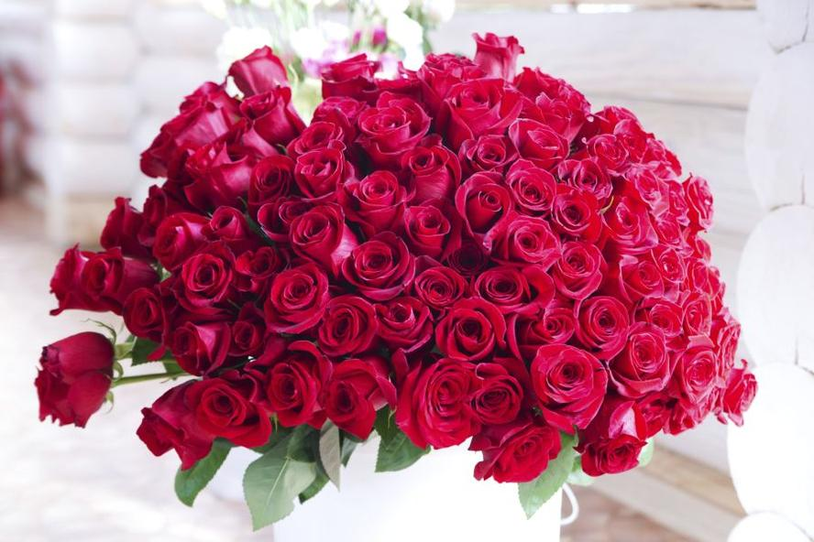
Czy ilość róż ma znaczenie?
Owszem ma, dla przykładu: jedna róża oznacza miłość od pierwszego wejrzenia, 33 znaczy „kocham Cię”, przy proszeniu o rękę partnerki trzeba ich aż 108, a 999 oznacza „zawsze będziemy razem”.

Slide 13
Kolor róż
– czerwone róże – gdy podarujemy taki bukiet bliskiej nam osobie, przekażemy tym samym zakodowaną wiadomość „kocham Cię” lub „bardzo mi na Tobie zależy”.
– żółte róże – W większości krajów kojarzone są z negatywnymi uczuciami, czyli nieszczerością i zazdrością. Pamiętajmy jednak, że znaczenie koloru róż jest wyłącznie symboliczne. Nie rezygnujmy z wyboru kwiatów w tym kolorze, jeżeli wiemy, że potencjalna odbiorczyni lub odbiorca po prostu lubią słoneczne barwy.
– białe róże – Niezależnie od szerokości geograficznej białe róże znaczą tyle co „moje uczucia są prawdziwe” lub „mam szlachetne zamiary”
– różowe róże – kiedy wręczymy je odbiorcy, nasz gest będzie znaczył po prostu „bardzo Cię lubię”
– róże w kolorze herbacianym – gdyby pokusić się o przypisanie im konkretnych zwrotów lub wyrażeń, byłyby to z pewnością słowa „dziękuję Ci” a także „z wyrazami wdzięczności”

Slide 14
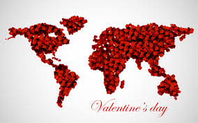
Kocham cię w 100 językach świata
Kliknij na zdjęcie, aby przejść do strony.

Slide 15
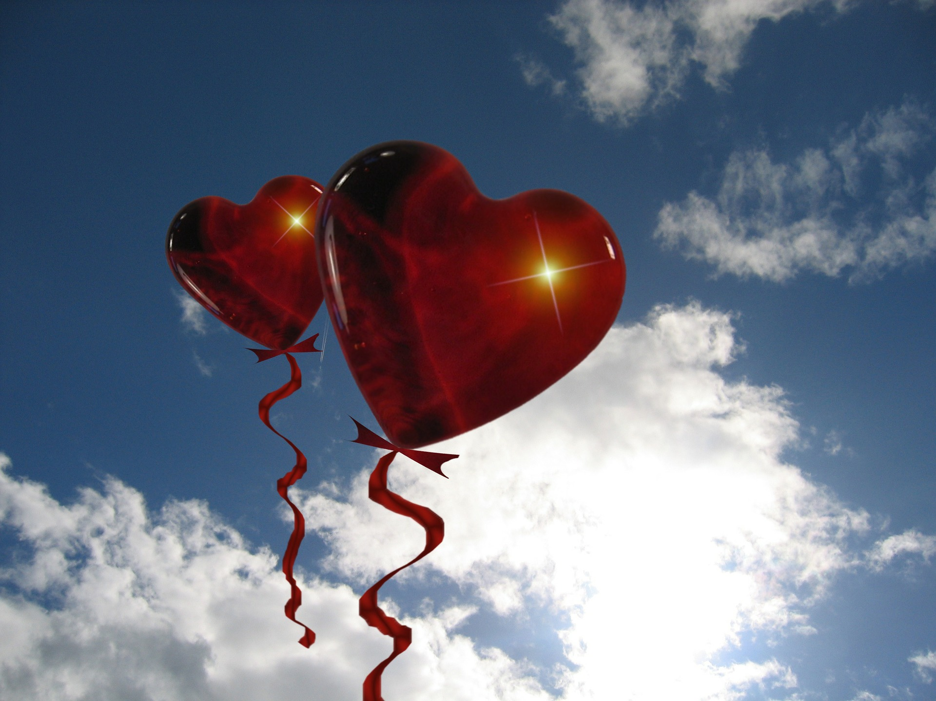
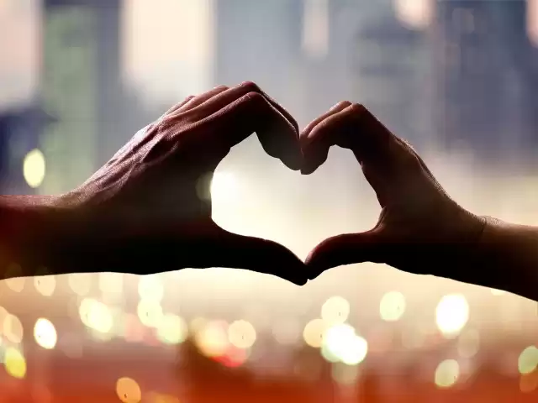
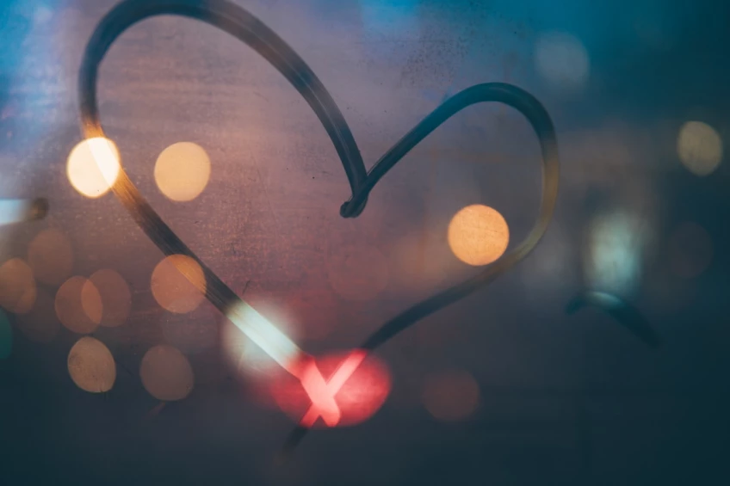
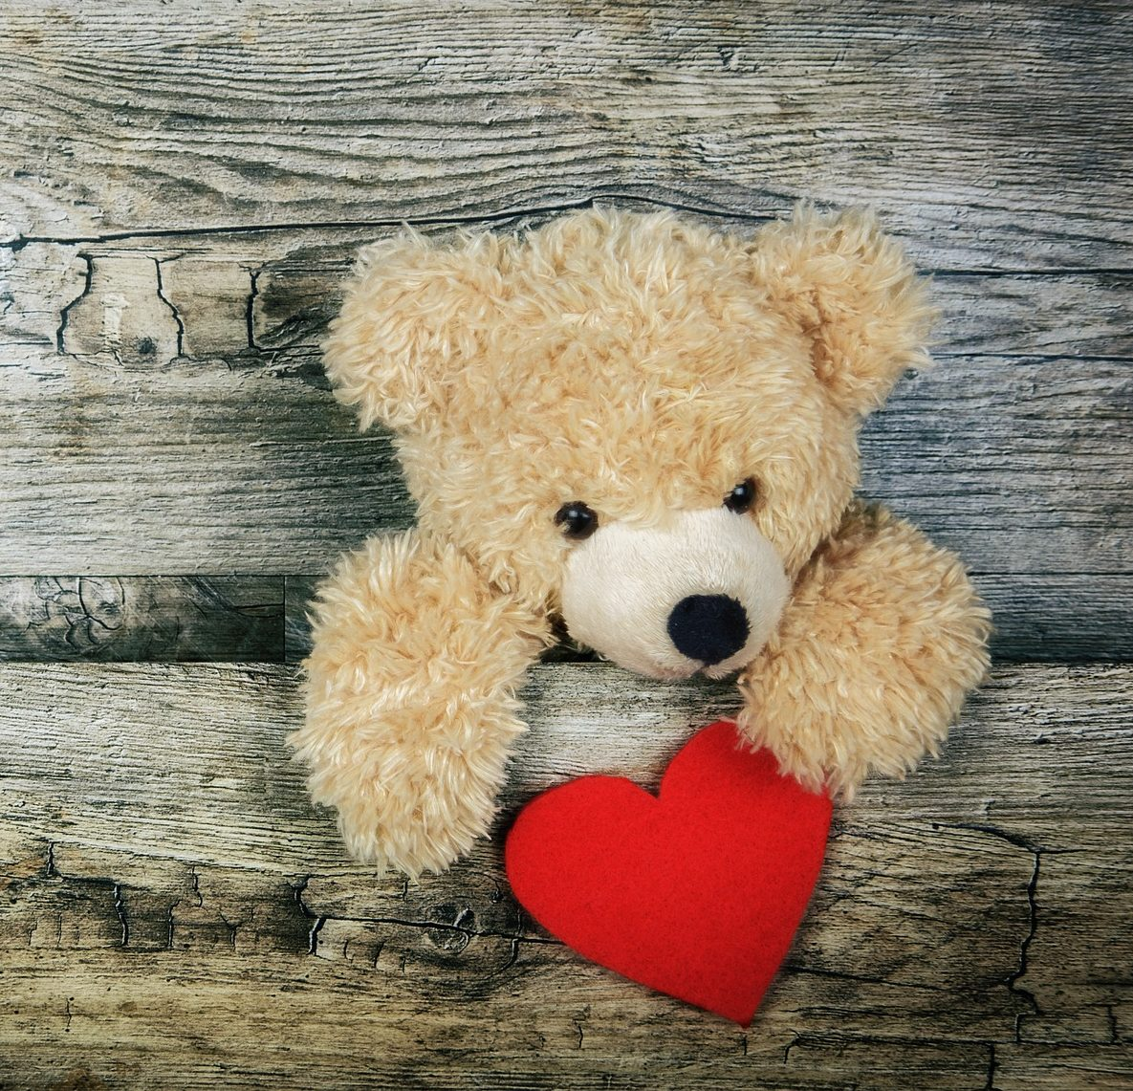
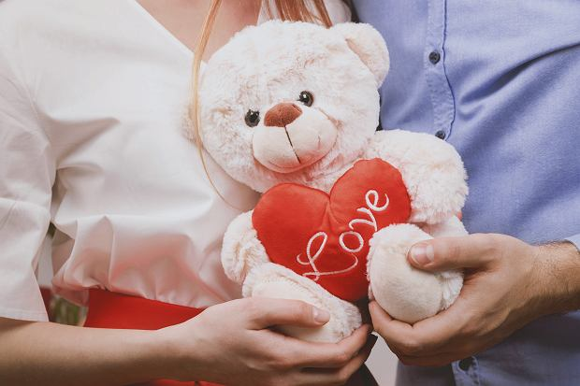
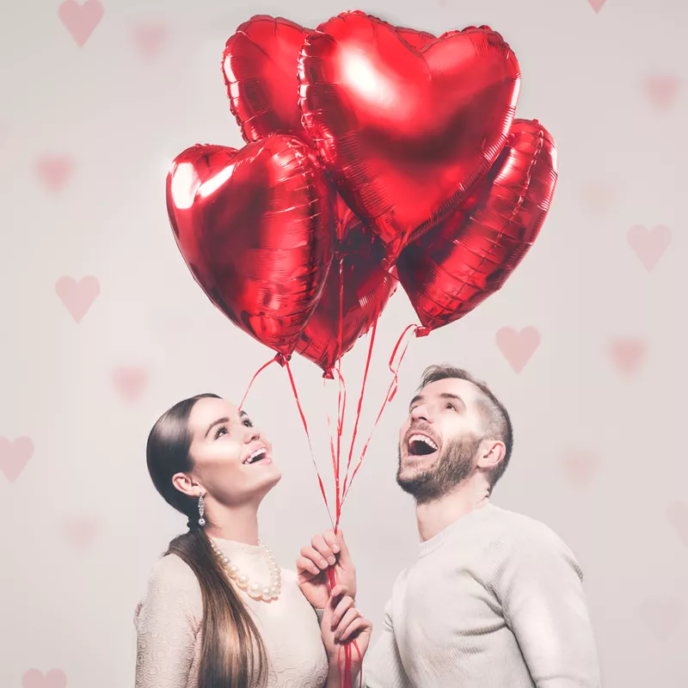

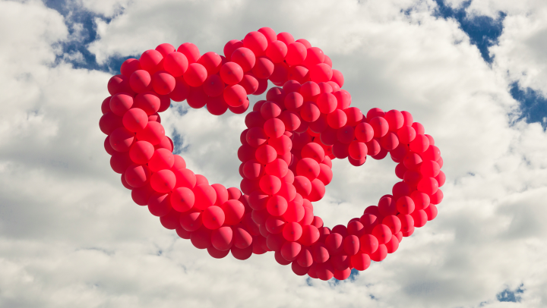
Piosenki o miłości
Pod zdjęciami kryją się piosenki miłości, aby ich posłuchaj kliknij na zdjęcie

Slide 16
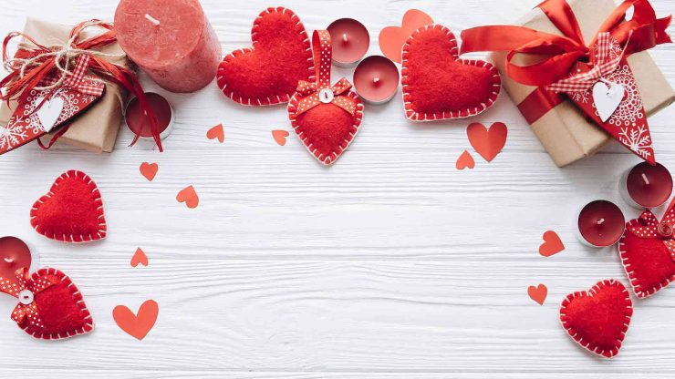
Dziękujemy za uwagę

